Slide 1
프로그래밍 언어론 5주차 [Parsing]

Slide 2
C 소스 파일 (hello.c)
C Preprocessor
전처리된 C 소스 파일 (hello.i)
Lexical Analyzer
(Scanner, Tokenizer)
C Compiler
Parser
Assembly 코드 파일(hello.S)
…
Assembler
Object 코드 파일 (hello.o)
Linker
Executable 코드 파일 (hello)

Slide 3
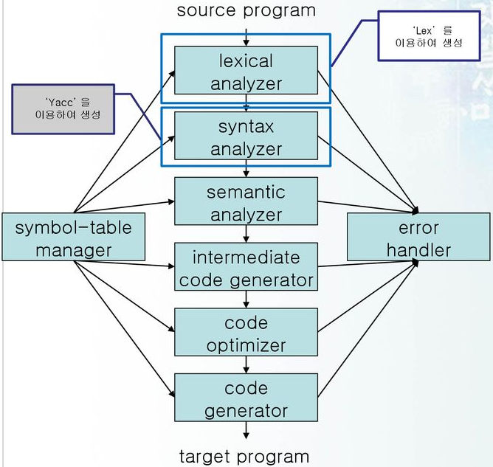
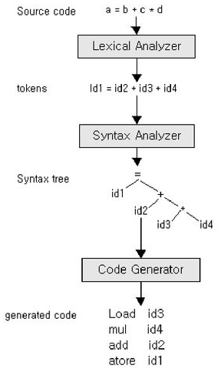

Slide 4
파싱(Parsing)이란?
주어진 구문을 분석(Syntax analysis)하는 과정
파서(Parser)
주어진 프로그램의 구문 분석을 담당
주어진 프로그램의 파스 트리를 구성
파스 트리는 번역을 위한 기반으로 사용
구문 분석의 목적 (파서의 역할)
입력 프로그램을 검사하여 구문적으로 올바른지를 판단
오류가 발견되면 진단 메시지를 생성 및 복구
최대한 많은 Error 발견
구문적 오류가 없는 프로그램에 대해서는 완전한 파스 트리를 구축
파스 트리는 번역을 위한 기반으로 사용

Slide 5
파싱(Parsing)이란?
파서의 분류
하향식(Top-down) 파서: 루트 노드로부터 잎노드로 파스 트리 생성
최좌단 유도(leftmost derivation)와 같은 순서
재귀-하향 파싱
LL 파서
상향식(Bottom-up) 파서: 잎노드로부터 루트노드로 파스 트리 생성
최우단 유도(rightmost derivation)의 역순
이동-감축 알고리즘
LR 파서
파싱 알고리즘의 복잡도
임의의 모호하지 않은 문법에 대한 파싱은 O(n^3)의 복잡도
다양한 기법을 활용하여 상업적 파서의 복잡도를 O(n)으로 줄임

Slide 6
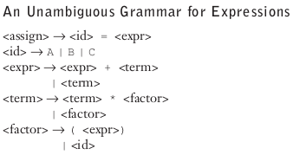
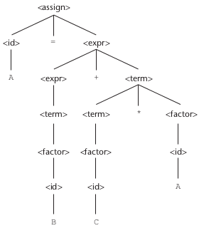
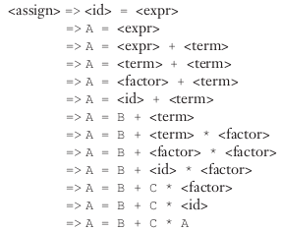
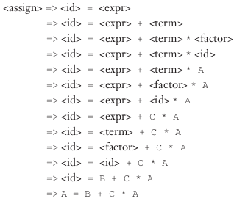
참고: 최좌단 유도 vs 최우단 유도

Slide 7

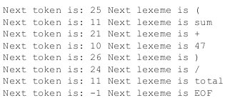
파싱 예제
문법
식
(sum + 47)/total
Lexical Analyzer 결과

Slide 8
하향식(Top-Down) 파서
재귀-하강 파싱
재귀적인 부프로그램(Subprogram)으로 구성하며, 하향식 순서로 파스 트리를 구축
EBNF를 구축하는데 적합
문법의 각 논터미널에 대하여 한 개의 부프로그램을 갖는다
입력 문자열이 주어질 때, 부프로그램에서 해당 논터미널을 루트 노드로 가지며, 잎노드들이 그 입력 문자열과 매칭되는 파스 트리를 추적한다.

Slide 9
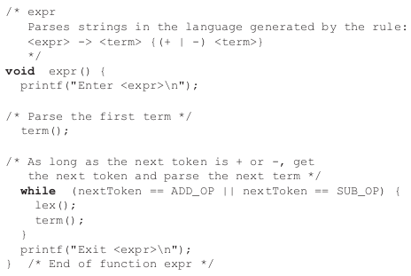
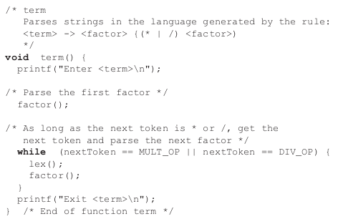
재귀-하향 파싱
전역 변수 nextToken은 다음번 토큰을 의미
파싱할 때 항상 다음 토큰을 미리 본다.

Slide 10
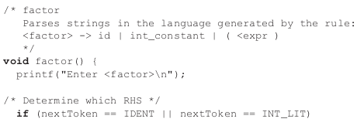
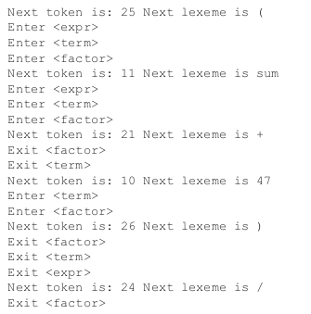
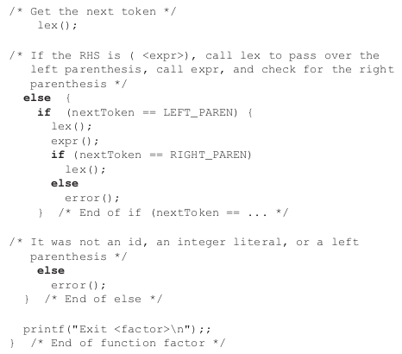
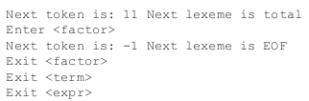

Slide 11
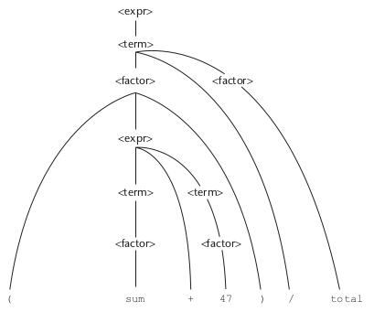

Slide 12
하향식(Top-Down) 파서
LL 파서
왼쪽(L)에서 시작하며 좌측(L) 유도 방식으로 파싱
약점
좌순환(left recursion)
직접 좌순환: A -> A + B
A가 즉시 자신을 호출, 이는 결국 스택 오버플로우를 발생 시킴
간접 좌순환: A -> BaA B -> Ab
결국 A가 즉시 자신을 호출하는 부분이 발생
상향식 파싱 알고리즘에서는 이러한 일이 발생하지 않음
하향식 파서는 최좌측 논터미널에의해 생성되는 첫번째 토큰만을 사용하여서, 파서가 입력의 다음번째 토큰에 기반하여 항상 올바른 RHS를 선택할 수 있는가가 하향식 파서의 구축에서 중요
집합쌍 공동 테스트(Pairwise disjointness test)로 검증 가능

Slide 13
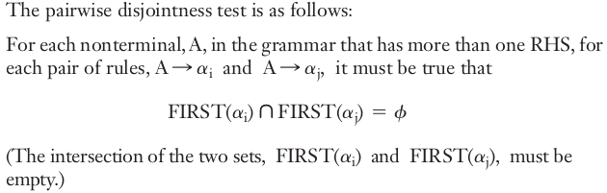
집합쌍 불일치 테스트(Pairwise disjoint test)
주어진 문법으로 Top-down parsing이 가능한지를 판단하는 테스트
Top-down parsing의 절차는 lookahead 값을 이용하여 올바른 RHS를 결정하는데 이때 집합쌍 불일치 테스트를 만족하지 못하면 올바른 RHS를 선택할 수 없다.

Slide 14


예제 1)
위의 문법에서 FIRST의 집합은 {a},{b},{c},{d}이고 이들은 서로 disjoint하므로 위의 문법은 top-down parsing이 가능
예제 2)
위의 문법에서 FIRST의 집합은 {a}, {a}, {b}이고 이들은 서로 disjoint하지 않으므로 top-down parsing이 안됨

Slide 15
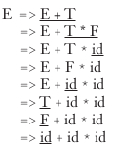

상향식(Bottom-Up) 파서
상향식 파서의 파싱 문제
문법
식 id+id*id 에 대한 최우단 유도
상향식 파싱은 최우단 유도의 역순으로 수행
밑줄친 부분은 이전단계 문장을 얻기 위해 상응하는 LHS로 재작성되는 RHS이다.
상향식 파서의 역할
이전 문장 형태를 만들기위한 특정 규칙(handle)을 발견하는 것

Slide 16
이동-감축(Shift-Reduce) 알고리즘
모든 상향식 파서를 구축하는데 활용되며 스택을 이용하여 구축
상향식 파서의 입력은 토큰 스트림이며 출력은 발견된 문법 규칙
동작
이동(Shift) - 다음번째 입력 토큰을 스택으로 이동
감축(Reduce) - 스택의 꼭대기에 위치한 RHS를 상응하는 LHS로 변경
푸시다운(Pushdown) 오토마타 (Context-Free 문법에 대한 인식기)
프로그래밍 언어에 대한 모든 파서는 푸시다운 오토마타
재귀-하강 파서도 푸시다운 오토마타에 해당

Slide 17
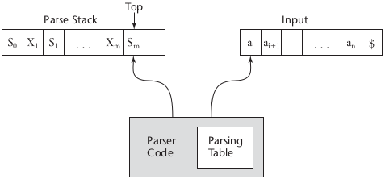
LR 파서
좌측(L)에서 시작하여 우측(R)유도 방식으로 파싱
상대적으로 작은 파서코드와 파싱 테이블로 구성
장점
모든 프로그래밍 언어에 대한 파서를 생성할 수 있다.
왼쪽에서 오른쪽 순서로 검사가 가능하므로 조기에 구문 오류를 감지할 수 있다.
LL파서에 의해 파싱 가능한 유형을 포함한다.
단점
파싱 테이블을 수작업으로 구축하기가 어렵다.
하지만, 문법을 입력받아서 파싱테이블을 자동으로 생성하는 프로그램이 존재 -> Yacc

Slide 18
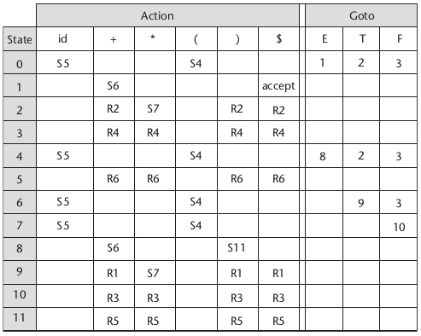
LR 파싱 테이블
Action과 Goto로 구성
Action
파서의 행동을 기술하고 있음
행은 상태기호를 열을 터미널 기호를 가짐
파서의 꼭대기에 현재 상태를 저장하고 다음번 입력 터미널을 보고서 무엇을 해야 하는지를 판단
이동(Shift): 다음번째 입력을 스택으로 이동
감축(Reduce): 스택 꼭대기의 상태를 LHS로 감축
Accept: 파싱을 성공적으로 완료
오류: 오류 처리루틴을 호출
Goto
행은 상태기호를 열은 논터미널 기호를 가짐
감축이 되고난 후 (핸들이 스택에서 제거되고 새로운 논터미널이 스택에 저장 됨을 의미) 어떤 상태 기호가 저장되어야 하는지를 나타냄

Slide 19
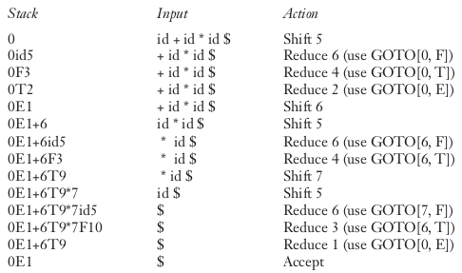
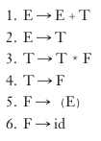
문법
입력 시퀀스: id + id * id
파싱 테이블

